Slide 1
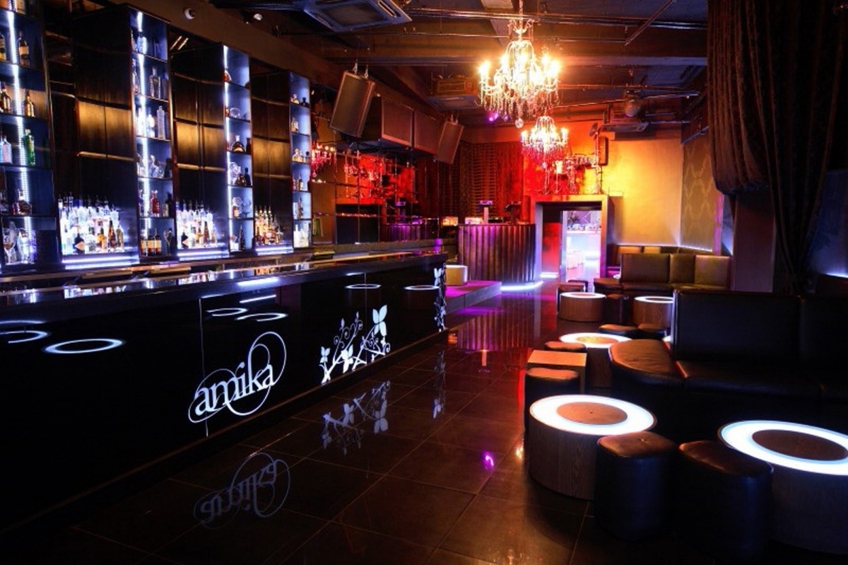
Тема 2. Характеристика торгово-виробничої діяльності барів

Slide 2
План:
1. Характеристика барів та їх типізація;
2. Характеристика виробничих приміщень;
3. Характеристика торгових приміщень;
4. Обладнання , меблі.

Slide 3
Література:
Національний стандарт України заклади ресторанного господарства класифікація ДСТУ № 4281.-К.: Держстадарт України2004.-46с
Барановский В.А. Официант-бармен. – Ростов н/Д: Феникс, 2000. – 320с.
Иванникова И.Е. Барное дело.-М.:Академия, 2002
Малюк Л.П. Организация работы бармена.-Харьков,2002
Мялковский О.В. Теория и практика приготовления смешаніх напитков.-К.: Центр учебной литературы, 2005-360с.

Slide 4
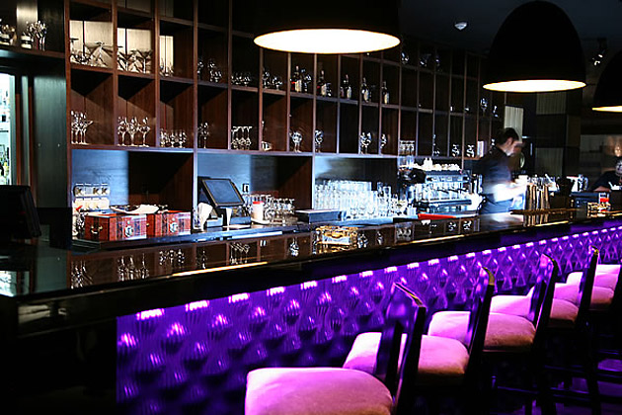
1. Характеристика барів та їх типізація
Бар – це підприємство ресторанного господарства з барною стійкою, яке реалізує змішані, міцні алкогольні, слабоалкогольні та безалкогольні напої, закуски, десерти, мучні кондитерські та хлібобулочні вироби, покупні товари.
У залежності від обсягу послуг, які надаються, комфортності і форм обслуговування бари поділяються за оцінними категоріями на такі: люкс, вищий та перший.

Slide 5
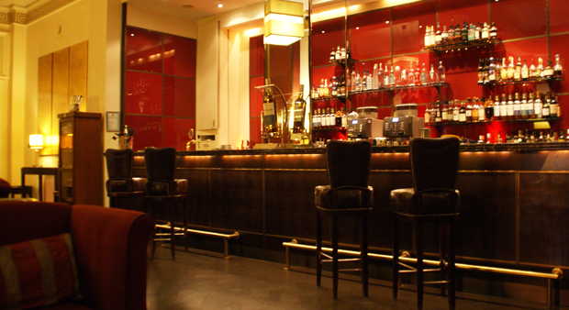
«Люкс» - вишуканий інтер’єр, високий рівень комфорту, широкий вибір послуг, асортимент оригінальний, вишуканий заказних та фірмових напоїв, коктейлів.
«Вищий» - оригінальний інтер’єр, вибір послуг, комфорт, широкий асортимент вишуканих заказних та фірмових страв та виробів для ресторанів, широкий вибір фірмових та заказних напоїв та коктейлів для барів.
«Перший» - гармонічність, комфортність, вибір послуг, широкий асортимент фірмових страв та виробів, напоїв складного приготування для ресторанів, набір напоїв та коктейлів не складного приготування

Slide 6
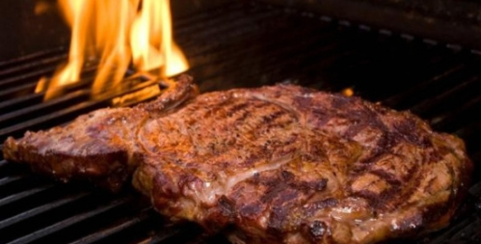
Бари поділяють:
  по асортименту реалізуємої продукції та способу приготування – молочний, пивний, винний, гриль тощо;
  по специфіці обслуговування споживачів – відео бар, вар`єте-бар, диско бар, театральний, інтернет бар тощо.
В залежності від асортименту реалізуємих напоїв та продукції, способів її приготування виділяють наступні типи барів: лобі-бар, паблік-бар, лонг-бар, винний, пивний, кавовий, снек-бар, мобіле-бар, таб-бар, банкетний тощо.

Slide 7
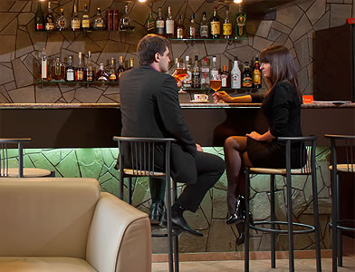
Лобі-бар розташовують в холах готелів, призначений для обслуговування ділових зустрічей, відпочинку перед початком обіду або вечері. В таких барах великий асортимент десертів, коктейлів, кави та чаю.
Снек-бари - розташовані при вокзалах, аеропортах. Меню бара складають страви швидкого приготування.
Паблік-бари – працюють 12 годин, розташовані в «бойкому місці». В асортименті дорогі марки вин та коктейлів. Зазвичай в таких барах реалізуються легкі закуски та напої в чистому вигляді.
Лонг-бар – схожий на паблік-бар, але у своєму складі містить більший вибір продуктів, які реалізуються по вищім цінам. В асортименті бару міститься пиво, напої в чистому вигляді, декілька найменувань коктейлів

Slide 8
Мобіле-бар – пересувний бар на колесах – обслуговування офіціантами. В своєму асортименті містить напої в чистому вигляді та коктейлі легкого приготування.
Таб-бар – розрахований на 15-40 чоловік. Реалізує пиво, міцні алкогольні напої. Особливість цього бару є те що відвідувачі можуть дивитись спортивні ігри, професійні конкурси та робити ігрові ставки.
Кегельбан-бар – розташований в залі для гри в боулінг. В асортимент входить прохолодні, гарячі та алкогольні напої.
Варьєте-бар – відрізняється від інших барів додатковими послугами (музикальною програмою, шоу-програмою).

Slide 9
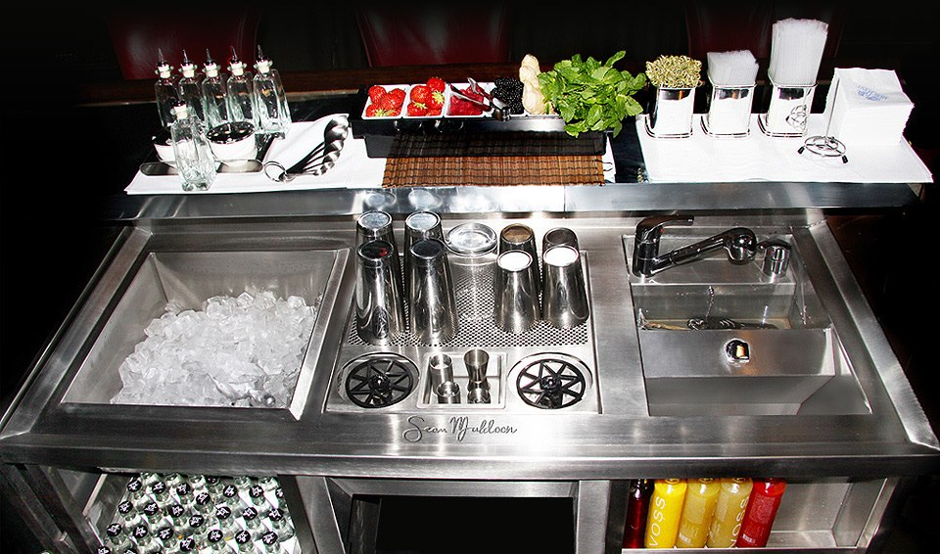
2. Характеристика виробничих приміщень
Виробничі приміщення повинні бути зручні для роботи і відповідати вимогам техніки безпеки. Висота їх повинна бути не менше 3-3,5 м, підлога – із водонепроникного матеріалу і з нахилом до трапу не менше 0,015 м.
Виробничі приміщення повинні мати природне освітлення , у вечірній час використовують лампи денного світла. Температура у зазначених приміщеннях не повинна перевищувати 16 – 18˚ С. До основних робочих місць підводять гарячу та холодну воду, обладнують каналізацію.

Slide 10
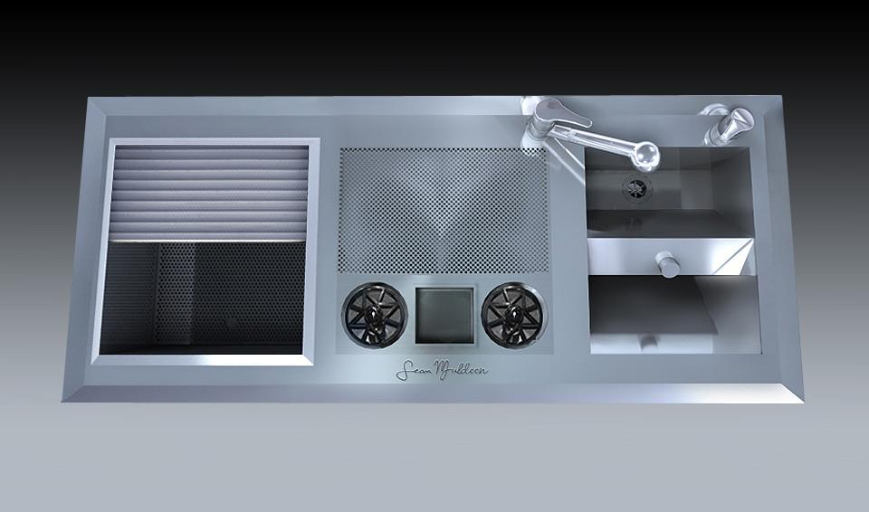
Для забезпечення безперебійної роботи бару і виконання виробничої програми велике значення мають правильний підбір і розташування обладнання. Види і кількість його підбирають із урахуванням норм технічного оснащення, потужності і типу бару. Обладнання в цехах розташовують відповідно до технологічного процесу, враховуючи послідовність обробки сировини і не допускаючи зустрічних потоків, розміщуючи так, щоб забезпечити вільний рух по виробничому приміщенню і доступ до обладнання.
Відстань між машинами повинна бути 0,75 – 1 м, між лініями столів при двосторонній роботі – 1,2; між лініями столів при наявності проходу – 3; від стін механічного обладнання – від 0,1 до 0,2; між окремими видами немеханічного обладнання – від 0,05 до 0,2; від ванн для миття і раковин до виробничих столів – 0,3 м.

Slide 11
Заготівельні цехи в пивних барах та гриль-барах мають один тип оснащення.
Приміщення для миття виробничого посуду обладнують двох- чи чотирьох-секційними ваннами, стелажами, підтоварниками, машинами.
У коморах для сипучих продуктів встановлюють стелажі та підтоварники, обладнують притоково - витяжну вентиляцію для провітрювання і підтримання постійної температури в приміщенні.
У залежності від виробничої потужності бару комори для зберігання продуктів, які швидко псуються, оснащують холодильними шафами різних систем чи холодильними камерами з машинним охолодженням.
Комору для зберігання напоїв обладнують стелажами, на які укладають горизонтально пляшки з вином. Оптимальна температура зберігання всіх напоїв - від 10 до 15˚С.
Для складування тари передбачають окремі від комори приміщення.
Правильна організація робочих місць сприяє підвищенню продуктивності праці обслуговуючого персоналу.

Slide 12
3.Характеристика торгових приміщень
Для організації якісного обслуговування, створення зручностей відвідувачам і нормальних умов праці обслуговуючого персоналу важливе значення має правильне планування торгових приміщень барів – торговельного залу, вестибюлю з гардеробом, туалетних кімнат та умивальників для відвідувачів, приміщення для миття столової посуди.
Площа торговельного залу і виробничих приміщень повинна відповідати типовим нормам, установленим для підприємств громадського харчування.
Норма площі торговельного залу – 1,4 м² на одне посадочне місце, в барах з танцювальною площадкою – від 1,7 до 1,8 м² ( 0,2 ÷0,4 м² для танцювальної площадки).

Slide 13
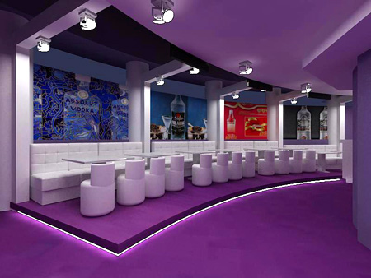
Торговельний зал бару може бути різної форми, з достатнім освітленням.
З сучасними зручними меблями, які налаштовують на відпочинок: напівм’якими та м’якими напівкріслами.

Slide 14
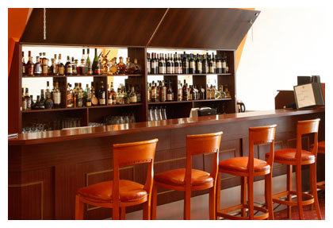
Основним елементом обладнання бару є барна стійка. Її розташування в торговельному залі обумовлене багатьма факторами: безпосередньою близькістю до підсобних приміщень (комор для продуктів та інвентарю, приміщення для миття столового посуду, складування тари тощо), зручністю постачання продуктами та вивезенням тари; розташуванням холодильного обладнання, зручністю обслуговування відвідувачів.

Slide 15
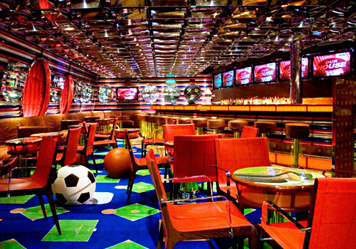
Якщо в барі немає гардеробу, в залі встановлюють вішалки для одягу відвідувачів (у верхньому одязі в барі знаходитися недоречно).
В сучасних барах велике значення приділяють оформленню торгової зали: її інтер’єру, дизайну, підбору освітлення, меблів, встановленню перегородок.

Slide 16
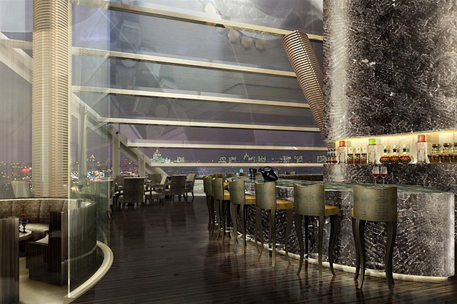
4. Обладнання , меблі
У залежності від розміру та конфігурації торгівельного залу барна стійка може мати різноманітну форму: прямолінійну, вигнуту, напівкруглу.
Барну стійку розташовують так, щоб вона була зручна для роботи персоналу і знаходилася в безпосередній близькості від виробничих приміщень. Лицьова сторона барної стійки повернена до входу в зал, її облицьовують сучасними матеріалами, які гармонійно вписуються в інтер’єр залу.

Slide 17
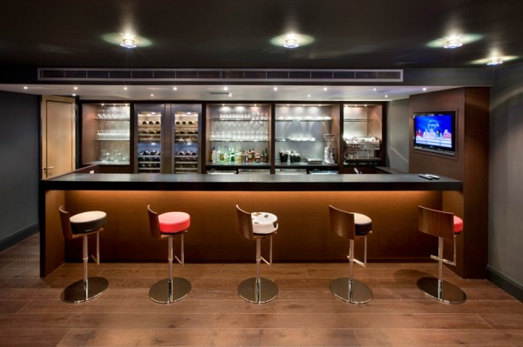
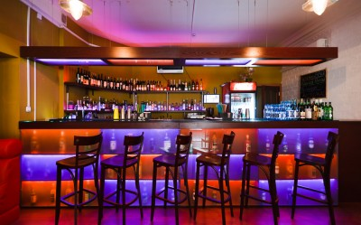
Особлива увага приділяється освітленню, зокрема робочого місця бармена, оскільки процес приготування та подавання напоїв відбувається на очах у відвідувачів. Місця для відвідувачів, які розташовані біля барної стійки можуть бути стаціонарні (прикріплені до підлоги), пересувні, такі, що крутяться, з круглими чи квадратними сидіннями. Кількість сидінь по довжині барної стойки визначається із розрахунку 60 см на одне посадочне місце.
Крім охолоджувального пристрою, на робочому столі бармена монтують невелику ванну (40×25 см) з проточною водою для полоскання інвентарю та посуду. У невеликих барах склянний посуд у такій ванні миє бармен.

Slide 18
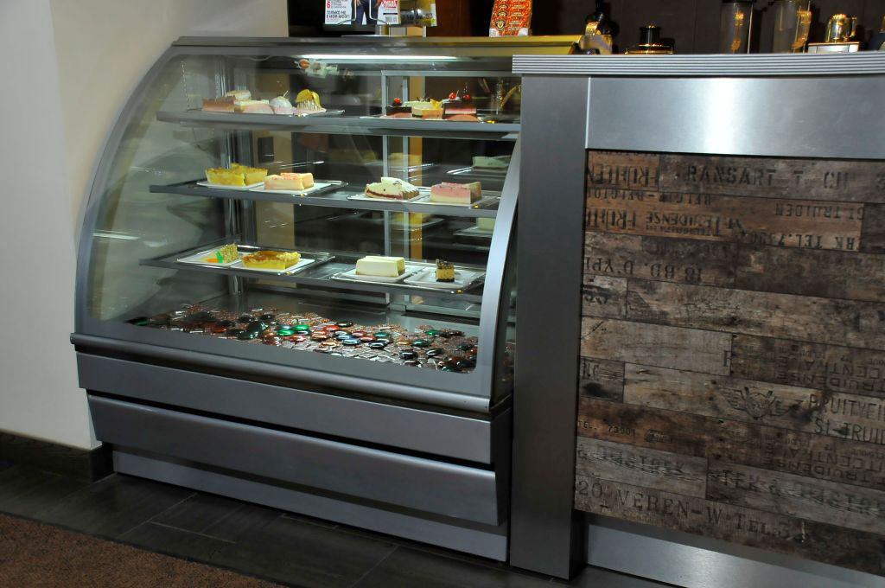
До складу технологічного обладнання та інвентарю барної стійки входять: низькотемпературний прилавок для зберігання загартованого морозива; фризер для виготовлення м’якого морозива (кількість фризерів залежить від потужності підприємства); холодильну шафу для зберігання різноманітних компонентів і їх запасу для одного дня роботи (молоко, сиропи, фрукти); кавоварка і термостати для зберігання гарячих напоїв; охолоджувальна вітрина для зберігання кондитерських виробів; ваги циферблатні; дозатори (скляні мензурки); колби для соків та сиропів; посуд з кришкою для зберігання фруктових компонентів; посуд для подавання і дрібний інвентар.

Slide 19
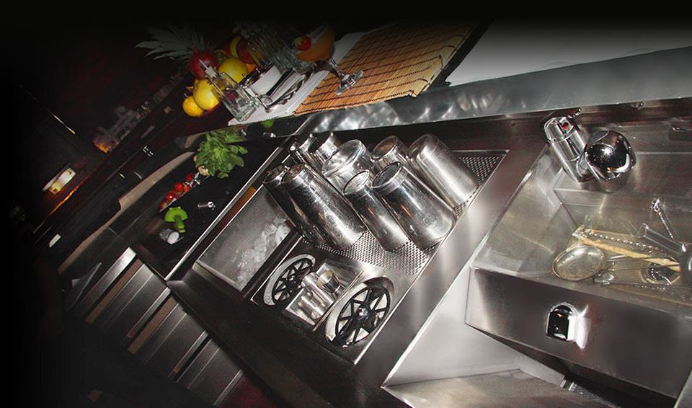
Із внутрішньої сторони стійки, яка є робочим місцем обслуговуючого персоналу, вздовж неї розташовують підсобне обладнання з робочим інвентарем, що утворює єдину за шириною і висотою допоміжну робочу лінію, висота якої – 900, а ширина близько 600 мм.
Допоміжна робоча лінія складається з окремих груп обладнання та інвентарю.

Slide 20
Реалізація напоїв і їх зберігання:
охолоджений прилавок для зберігання напоїв у пляшках та іншому посуді - 1200×600×900;
стіл для зберігання стаканів і бокалів - 400×600×900;
полка, шафа для зберігання скла та посуду;
пересувний візок для збирання використаного скляного посуду.
Реалізацяї холодних закусок і страв:
- охолоджувальний прилавок для зберігання холодних (порційних) закусок - 1200×600×900;
пересувний візок з чистим посудом;
шафа для посуду;
підсобний робочий стіл - 400×600×900.

Slide 21
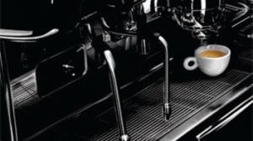
Реалізація кави та інших гарячих напоїв:
стіл з кавоваркою - 600×600×900;
пересувний візок з кавовим посудом;
стіл з касовим апаратом - 400×600×900;
пересувні візки для збирання використаного посуду і приборів;
підсобні робочі столи (довжина різна в залежності від вільної площі вздовж барної стойки, ширина не повинна перевищувати 600, а висота – 900 мм).

Slide 22

Питання для самоперевірки
Типізація барів.
Виробничі приміщення барів в залежності від їх типу.
Торгівельні приміщення барів.
Обладнання барів в залежності від типу.

